Slide 1
AVTOMOBILNING TORMOZLANISH VAQTI VA YO’LI
Reja:
Tormozlanish protsesisini tadqiq etish.
Avtomobilni dvigatel transmissiyadan ajratilmagan xolda tormozlash.
Ekspluatsiya vaqtida uchraydigan faktorlarning tormozlanish dinamikasiga ta`siri.

Slide 2
Tormozlanish protsesisini tadqiq etish.
Tormozlanish protsessidagi tadqiq etish uchun «yo’l, vaqt, tezlik» ni ko’rsatuvchi asbobdan foydalanib, tormozlanish vaqtidagi tezlikning (1 egri chiziq) va sekinlanishning (2 egri chiziq) ostsillogrammalarini ko’rib chiqamiz, Avtomobilning qarshisida tusik paydo bulish payti SS chizig’i.bilan belgilanadi.
Tormozlanish davrida avtomibilning tezligi va tezlanishining uzgagishi.

Slide 3
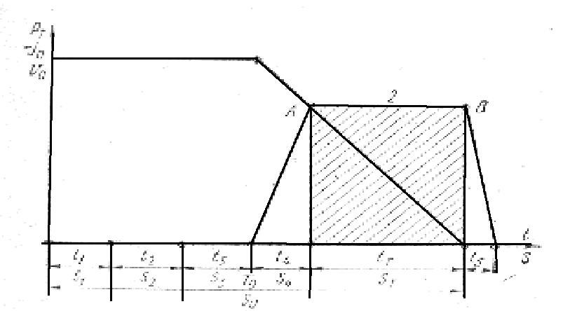
Tormozlanish protsesisini tadqiq etish.
Ostsillogrammani tadqiq etish oson bo’lishi uchun tezlik va sekinlanishning o’zgarishini grafik shaklda tasvirlaymiz.
Avtomobilning tormozlanish protsessi grafigi.

Slide 4
Tormozlanish protsesisini tadqiq etish.
Bu grafikda:
t₁ — xaydovchi tusikni ko’rib tormozlash zarurligi xaqida qaror qabul qilguncha ketgan vaqt, yahni xaydovchining reaktsiyasi uchun zarur bo’lgan vaqt;
t₁=0,3…1 s;
t₂ — xaydovchi oyog’ini drossel pedalidan olib tormoz pedaliga qo’yishi uchun ketgan vaqt;
t₃- tormoz yuritmasidagi ish suyuqligi (yoki xavo) inertsiyasini hamda luftlarni yo’qotish uchun ketgan vaqt, gidravlik yuritma uchun t₃ = 0,2...0,3; pnevmatik yuritma uchun t₃ = 0,3...1,3; avtopoezd tormozining yuritmasi uchun t₃ = 2...2,5 s;
t₄— tormozlovchi kuchning R_{tmax} (A nuqta) gacha o’sishi uchun zarur bo’lgan vaqt t₄=0,5 s;
t_{t}—tormozlash. uchun ketgan vaqt.
t₅ — avtomobil to’xtagandan so’ng, sistemada bosim nolgacha kamayishi uchun ketgan vaqt.

Slide 5
Tormozlanish protsesisini tadqiq etish.
Harakat xavfsizligi va effektiv tormozlanish masalalarini xal etishda avtomobil butunlay tuxtashi uchun ketgan vaqt T₀ va masofa S₀ kabi parametrar ishlatiladi. Bunda To— xaydovchi tusikni kurgandan avtomobilni tuxtatguncha ketgan vaqt, s; So—xaydovchi tusikni kurgandan avtomobilnn tuxtaguncha utilgan masofa, m.
Bu qiymatlar quyidagncha ifodalanadi:
T₀=t₁+t₂+t₃+t₄+t_{t},s;
S₀=S₁+S₂+S₃+S₄+S_{t}, m
Bu yerda S_{1,}S_{2,}S_{3,}S_{4,}S_{t,} t_{1,}t_{2,}t_{3,}t_{4,}t_{t} vaqtlarda utilgan masofalar.
T₀, S₀ parametrlarni aniqlash qiyin bo’lganligi uchun quyidagi empirik formuladan foydalanish tafsiya etiladi:
S₀=v_{n}/3,6 (t₁+t₂+t₃)-1,63 t₄ φ + (v_{n}-17,7 φ t₄)²/254 φ, m;
bu yerda v_{n} —tormozlanish boshlanishidagi avtomobilining tezligi, km/soat. GAI ning texnikaviy xujjatlarida t_{t} va S_{t} larning qiymatlari qayd qilingan va ular avtomobilning effektiv tormozlanishini ko’rsatuvchi faktor xisoblanadi.

Slide 6
Tormozlanish protsesisini tadqiq etish.
Avtomobilning tormozlanish balansi tenglamasi quyidagicha ifodalanadi:
R_{ja}=-( R_{t}+ R_{φ}+ R_{w}+ R_{t.d}+ R_{xx}).
Tenglamada R_{ja} avtomobilni oldinga harakatlantiruvchi inertsiya kuchidir, tormozlanish davrida bu kuchni sundirib, avtomobilni tuxtatiladi. Tormozlannsh balansi tenglamasidan foydalanib, tormozlanish vaqti va masofasi ifodalarini aniqlaymnz. Tormozlanishda dvigatel transmissiyasidan ajratilgan (R_{td}=0), transmissiyaning qarshiligi xisobga olmasa bo’ladigan darajada kam (R_{xx}= 0) va xavonnng qarshilign juda kichik (R_{w}= 0) deb faraz qilinadi.

Slide 7
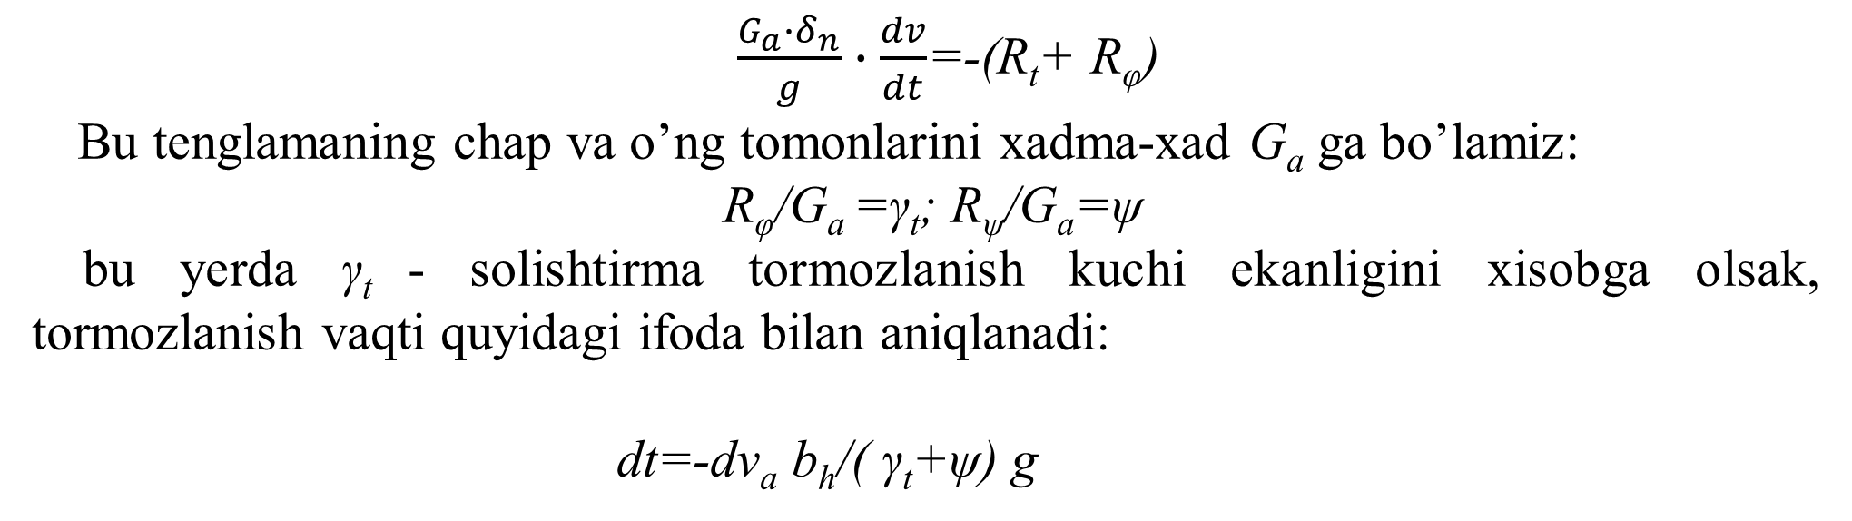
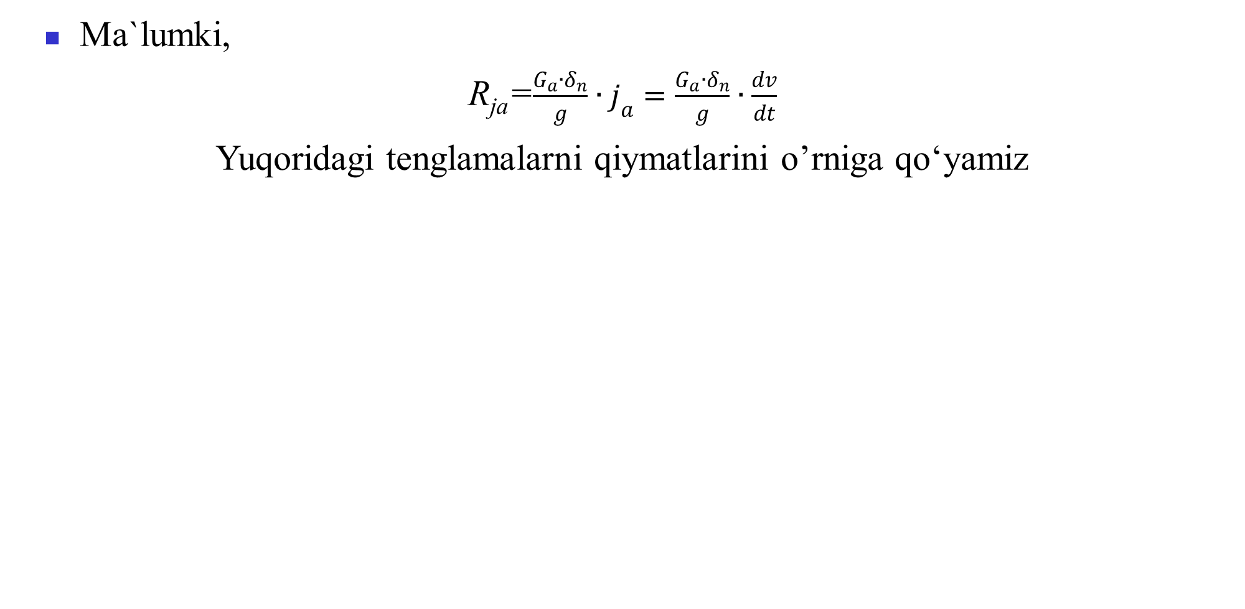
Tormozlanish protsesisini tadqiq etish.
Ma`lumki,
R_{ja}=$\frac{G_{a}∙δ_{n}}{g}∙j_{a}=\frac{G_{a}∙δ_{n}}{g}∙\frac{dv}{dt}$
Yuqoridagi tenglamalarni qiymatlarini o’rniga qo‘yamiz
$\frac{G_{a}∙δ_{n}}{g}∙\frac{dv}{dt}$=-(R_{t}+ R_{φ})
Bu tenglamaning chap va o’ng tomonlarini xadma-xad G_{a} ga bo’lamiz:
R_{φ}/G_{a} =γ_{t}; R_{ψ}/G_{a}=ψ
bu yerda γ_{t} - solishtirma tormozlanish kuchi ekanligini xisobga olsak, tormozlanish vaqti quyidagi ifoda bilan aniqlanadi:
dt=-dv_{a} b_{h}/( γ_{t}+ψ) g

Slide 8
Tormozlanish protsesisini tadqiq etish.
Bu ifodani tormozlannsh boshlanishi v_{n} dan avtomobil tuxtaguncha v_{k} tezliklar qiymati nntervalida integrallasak,
t_{t}=v_{n}-v_{k}/g (γ_{t}+ψ) bo’ladi.
Bu ifoda tormozlanish vaqtini aniqlashga imkon berib, v_{n}, γ_{t,} ψ parametrlarga bog’liq. Solishtirma tormozlanish kuchi γ_{t} va yo’lning umumiy qarshiligi qancha katta bo’lsa, tormozlanish vaqti shuncha kichik bo’ladi.
Tormozlanish vaqtida bosib utilgap masofa S_{t} quyidagicha topiladi:
v_{a}=dS/dt; dS=v_{a}dt
Bu ifodaga S_{t} ning qiymatini kuyib, uni integrallaymiz:
S_{t}=(v_{n}²-v_{k}²)/2g (γ_{t}+ψ)
Solishtirma tormozlanish kuchi γ_{t} va yo’lning umumiy qarshiligi qanchalik katta bo’lsa, avtomobilning tormozlanish masofasi shunchalik katta bo’ladi.

Slide 9
Tormozlanish protsesisini tadqiq etish.
Yuqoridagi formulalar avtomobilning tormozlanish vaqtidagi umumiy harakatini ifodalab, ularning quyidagi xususiy xollari bulpshi mumkin:
1).v_{k} =0 bo’lsa, yahni avtomobil butunlay tuxtaguncha tormozlansa:
t_{t}=v_{n}/g (γ_{t}+ψ); S_{t}=v_{n}²/2g (γ_{t}+ψ)
2) agar avtomobil gorizontal yo’lda harakatlanayotganida tormozlansa (α=0, ψ=0): t_{t}=v_{n}/g (γ_{t}+f); S_{t}=v_{n}²/2g (γ_{t}+f)
3) agar R_{φ}=R_{t} va γ_{t}=φ bo’lsa g’ildiraknipg yo’l bilan tishlashish kuchidan to’la foydalanilsa;
t_{t}=v_{n}/g (γ_{t}+f); S_{t}=v_{n}²/2g (γ_{t}+f)
4) agar φ>>f bo’lsa f≈0 deb qabul qilish mumkin, bu xolda
t_{t}=v_{n}/g φ; S_{t}=v_{n}²/2 g φ
Formulalarning xususiyati shundan iboratki, ular statik tormozlanish protsessini harakterlab t_{t}, S_{t} larni o’zgarmas tormozlanish kuchi ta`siridagi qiymatlarini aniqlaydi.

Slide 10
Avtomobilni dvigatel transmissiyadan ajratilmagan xolda tormozlash.
Tormozlanshp balansi tenglamasida dvigatel transmissiyadan ajratilgan xol uchun R_{t.d} =0 deb, uni—j_{a} ga nisbatan yechamiz:
j_{a} = R_{t}+ R_{ψ}+ R_{w}+ R_{x.x}/G_{a} δ_{n} g.
δ_{n} - dvigatel transmissiyadan ajratilgandagi aylanma harakatlanuvchi massalar ta`siri koeffitsienti.
Avtomobilnn dvigatel transmissiyadan ajratilmagan xolda tormozlansa, tormozlanish balansi tenglamasidan sekillanish miqdori quyidagncha aniqlanadi:
-j_{as}= R_{t.d}+ R_{t}+ R_{ψ}+ R_{x.x}/ G_{a} δ_{vr} g.
δ_{vr} — dvigatel transmissiyadan ajratilmaganda aylamma harakatlanuvchan massalar ta`siri koeffitseti.

Slide 11
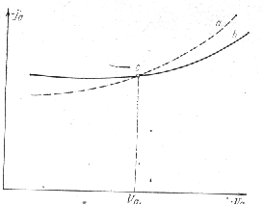
Avtomobilni dvigatel transmissiyadan ajratilmagan xolda tormozlash.
Yuqoridagi tenglamalarni bir avtomobil uchun ularga aniq qiymatlarini kuyib yechsak, rasmdagi grafik xosil bo’ladi; grafikdagi tutash chiziq dvigatel transmissiyadan ajratilgai, shtrix chiziq esa ajratilmagan xol uchun aniqlangan.
Dvigatel transmissiyadan ajratilmagan (a) va ajratilgan (v) xolda tormozlashda sekinlanishning o’zgarishi.

Slide 12

Ekspluatsiya vaqtida uchraydigan faktorlarning tormozlanish dinamikasiga ta`siri.
Avtomobil tormozlanish sistemasining ishdan chiqishi yoki konikarsiz xolatda bo’lishi yo’l transport xodisasiga olib kelishi mumkin. Statistik ma`lumotlariga ko’ra, nnson faoliyatiga zarar yetkazadigan va katta moddiy yo’qotilishlarga olib keladigan yo’l-transport xodisalarnnnng15% ga yakini tormozlanshi sistemasining konikarsiz ishlashidai kelnb chiqadi.
Tormozlanish protsessi tormoz barabani bilan kolodka ustkuymasining bir-biriga ishqalanishi natajasida xosil bo’ladigan tormozlash kuchi xisobiga sodir bo’ladi. Ishqalanish natijasida kolodka ustkuymasi yeyilib, tormoz barabani bilan ustkuyma o’rtasidagi zazor kattalashadi va natijada tormozlash effekti kamayadi.
Baraban bnlan kolodka ustkuymasi o’rtasidagi zazorning normadan 0,5 ml ga oshishi tula yuklangan pnevimatnk yuritmali MAN aotomobili uchun tormozlanish masofasini 20% ga oshiradi.

Slide 13
Ekspluatsiya vaqtida uchraydigan faktorlarning tormozlanish dinamikasiga ta`siri.
Gidravlik yuritmali avtomobillarda tormoz barabani bilan kolodka o’rtasidagn zazorga karab tormoz pedalining yo’li ham kattalashadi. natijada tormozlanish mexanizmini ishlatish vaqti uzayadi. Masalan. ISUZU avtobusini tormozlashda baraban bilan kolodka ustkuymasi o’rtasidagn zazor 0,25 mm bo’lsa. tormoz yuritmasining ishga tushish vaqti 0,16 ... 0,25 s, agar zazor 0,5 mm bo’lsa, 0,4 ...,45 bo’ladi.
Avtomobilni ekspluatatsiya qilish vaqtida tormozlanish mexanizmiga moy, suv kirib, tormozlanish momentining kamayishiga sabab bo’ladi, natijada tormozlanish dinamikasi yomonlashadi. Bu xod bulmasligi uchun tormozlanish mexanizmi uz vaqtida texnikaviy kurikdan o’tkazilishi kerak.

Slide 14
Ekspluatsiya vaqtida uchraydigan faktorlarning tormozlanish dinamikasiga ta`siri.
Avtomobil tormozlanish mexanizmida xosil bo’lgan momentining effektiv ishlatilishi yo’l va shina protektorining xolatiga, ularning bir-biri bilan tishlashish sharoitiga borlik. Yangi kurilgan yo’lning ustida mayda notekisliklar bo’lgani uchun bu yo’l shina bilan yaxshi tishlashadi, demak, tishlashish koeffitsnenti φ ortadi. Agar shina protektori yeyilgan bo’lsa, tishlashish koeffitsenti φ kamayib, avtomobilning tormozlanish dinamikasiga salbiy ta`sir etadi, chunki, tormozlanish kuchidan tulik foydalanish imkoni kamayadi.

